Slide 1
Marvel Characters
(Stand der Analyse: 09.01.2024)

Slide 2
Einleitung
Marvel Entertainment, LLC ist ein renommierter US-amerikanischer Comicverlag mit Sitz in New York City. Neben DC Comics zählt er zu führenden Verlagen weltweit in diesem Genre.
Der CEO von Marvel Entertainment, LLC strebt eine Umsatzsteigerung im Bereich des Comic-Buchverkaufs an. Für diesen Zweck sollten neue Geschichten erfunden werden, wo beliebte Charaktere bzw. Charaktergruppen eingesetzt werden.

Slide 3
Ziel
Um die Beliebtheit von Marvel-Charakteren zu ermitteln, werden folgende Faktoren betrachtet: - Anzahl an Erscheinungen in den Comic-Büchern - Häufige gemeinsame Erscheinungen von Charakteren in den Comic-Büchern

Slide 4
Fragestellung
Welche Figuren haben die größte Anzahl an Auftritten in den Comic-Büchern von Marvel?
Welche Charaktere erscheinen häufig gemeinsam in den gleichen Comic-Büchern?

Slide 5
Datenquellen

Slide 6
Marvel API
Marvel Developer Portal
REST-API mit Swagger-Dokumentation
JSON
Authentifizierung mit Public und Private Key
https://developer.marvel.com/

Slide 7
Entitäten der REST-API
Comics
Series
Events
Stories
Creators
Characters

Slide 8
Marvel-Movies
CSV Datei
Title
Distributor(s)
Release Date(United States)
Budget (millions)
Opening Weekend (North America)
North America
Other territories
Worldwide

Slide 9
Methoden
Ermittlung der populärsten Charaktere durch die Ermittlung der Erscheinungshäufigkeit (Comics, Series, Stories, Events)
Nachweis der Nicht-Zufälligkeit durch Konnex zu den Internetquellen
Nachweis der Nicht-Zufälligkeit durch Konnex zu den populärsten Filmen
Ermittlung der Charakterbeziehungen zwischen den populärsten Charakteren
Visualisierung der Charakterbeziehungen unter Verwendung von NetworkX

Slide 10
Verwendete Technologien
Jupyter Notebook
Python
Verwendete Packages: - pandas - matplotlib - numpy - networkx - requests

Slide 11
Erkenntnisse

Slide 12
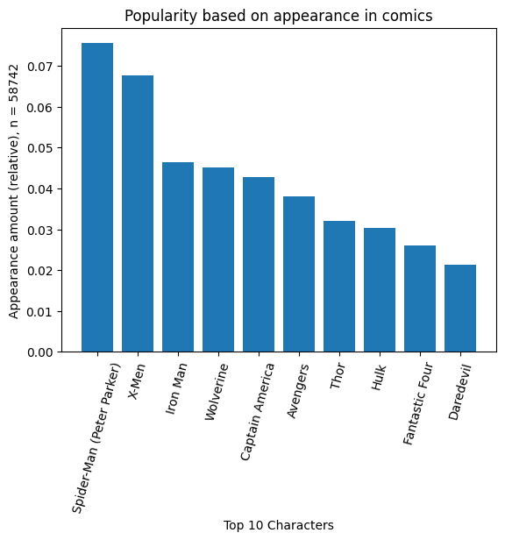
Erscheinungshäufigkeit in Comics

Slide 13
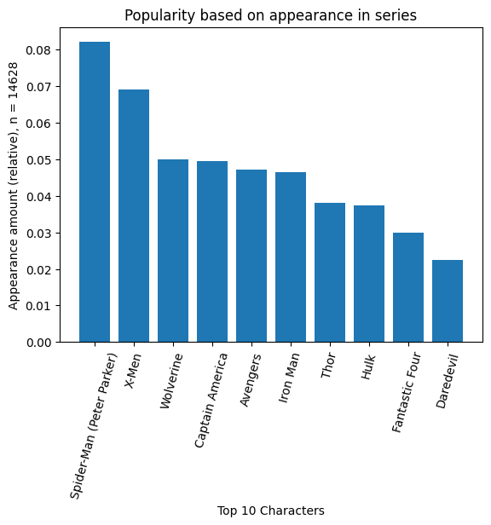
Erscheinungshäufigkeit in Series

Slide 14
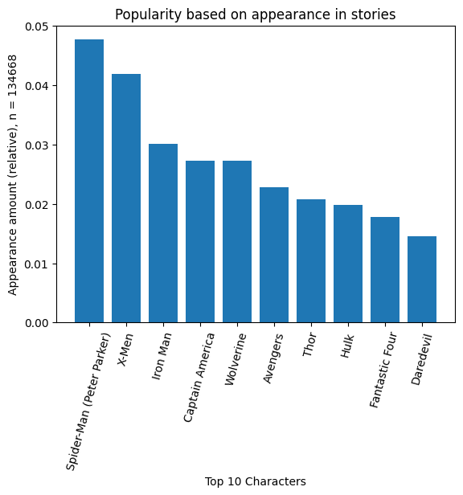
Erscheinungshäufigkeit in Stories

Slide 15
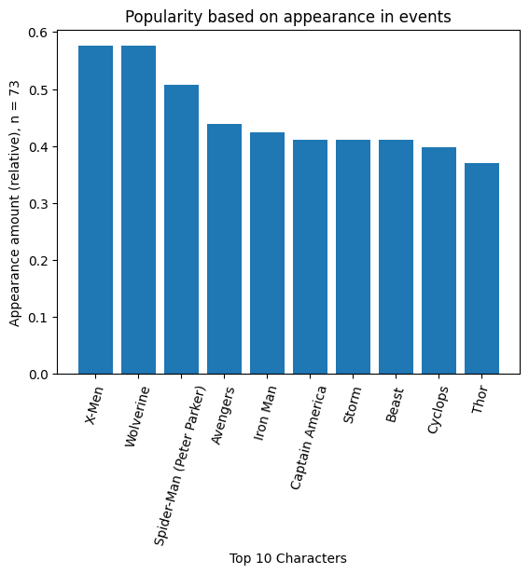
Erscheinungshäufigkeit in Events

Slide 16
Please notice...
Comics
Series
Stories
Events

Slide 17
Spider-Man scheint zu siegen...
Deutliche Führung bei Comics, Series und Stories
X-Men führt bei den Events
Wolverine als Stellvertreter von X-Men
1. Platz = Spider-Man 2. Platz = X-Men

Slide 18
Nur ein Zufall...?

Slide 19
Beweis der Nicht-Zufälligkeit durch Internetquellen

Slide 20
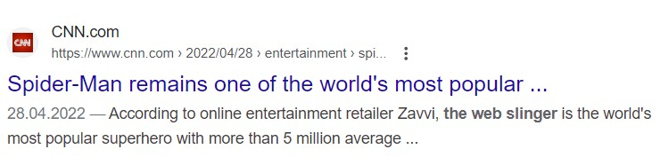
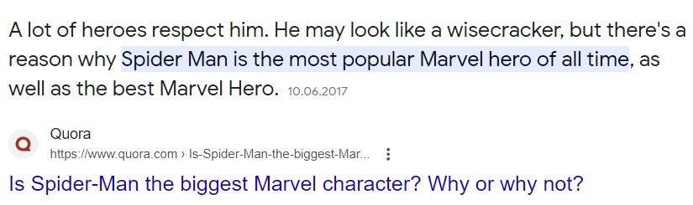
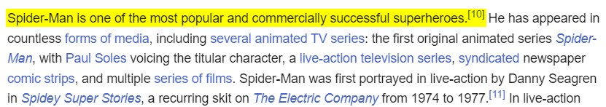
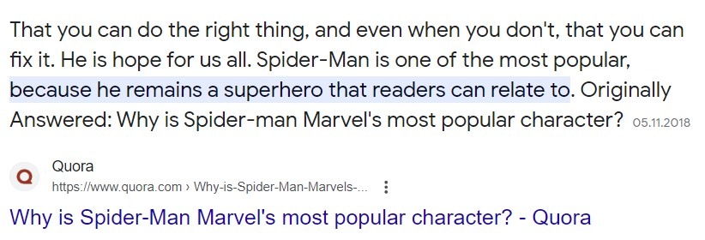
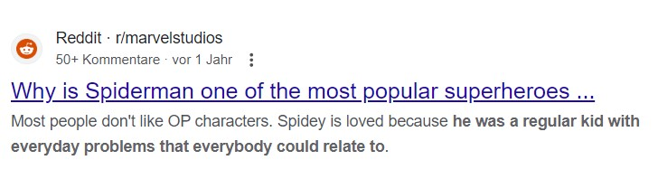

Slide 21
Wahrscheinliche Gründe für die Popularität von Spider-Man
Der sympathischste und glaubwürdigste Charakter
Alltägliche Probleme des Durchschnittsbürgers
Langjährige Geschichte und Kontinuität
Vielfältige Medienpräsenz

Slide 22
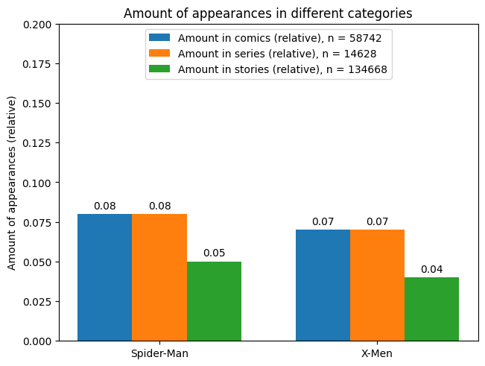
Konnex zu X-Men

Slide 23
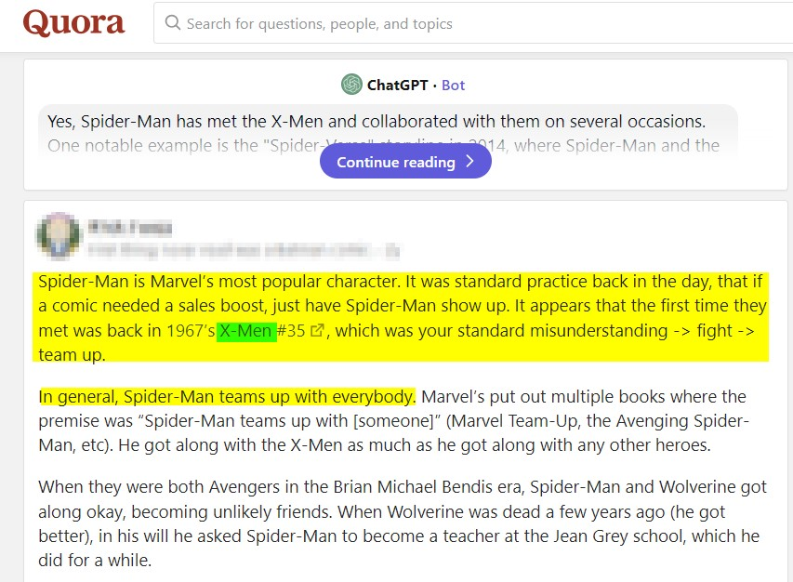
Konnex zu X-Men

Slide 24
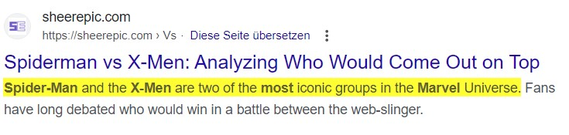
Konnex zu X-Men

Slide 25


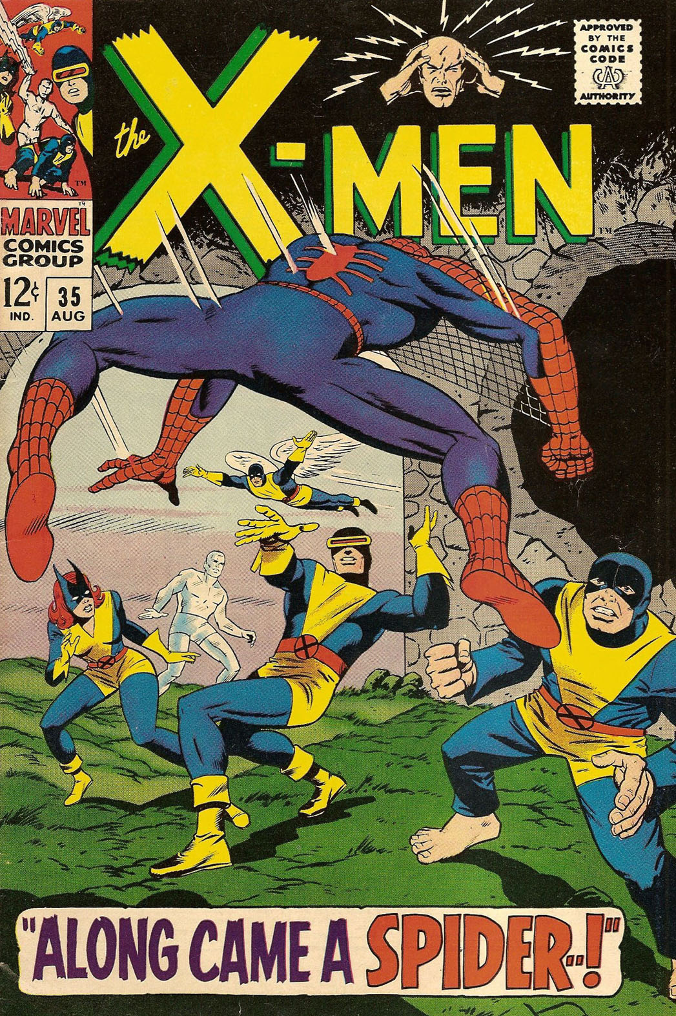
Konnex zu X-Men

Slide 26
Beweis der Nicht-Zufälligkeit durch Filme

Slide 27
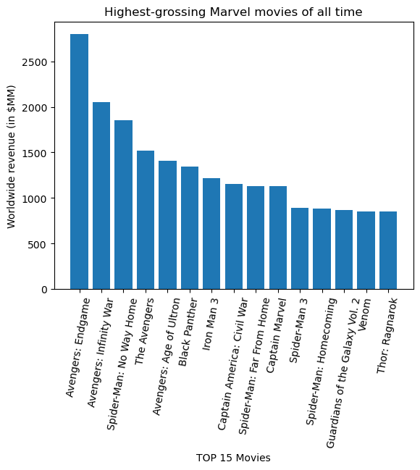
Top 15 der umsatzstärksten Filme aller Zeiten

Slide 28
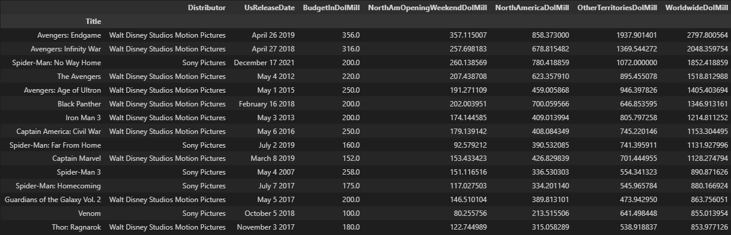
Top 15 der umsatzstärksten Filme aller Zeiten

Slide 29
Erkenntnisse aus der Graphik
Spider-Man kommt in der Graphik 4-Mal vor
Als Mitglied von Avengers: 3-Mal
Captain America: Civil War
Insgesamt 8 Mal – damit mehr als 50 %
X-Men: kein einziges Mal

Slide 30
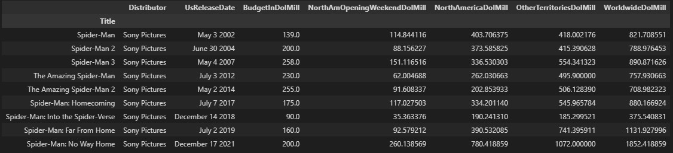
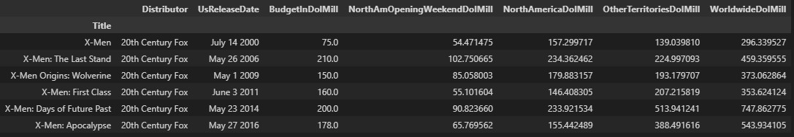
Vergleich mit den X-Men-Filmen

Slide 31
Erkenntnisse aus den Graphiken
Mehr Spider-Man-Filme als X-Men-Filme (9:6)
Spider-Man-Filme umsatzstärker als X-Men-Filme: Durchschnittliche Einnahmen der jemals gedrehten Spider-Man-Filme weltweit (in $MM): 912.1 Durchschnittliche Einnahmen der jemals gedrehten X-Men-Filme weltweit (in $MM): 462.4

Slide 32

There you go Spider-Man!

Slide 33
Beziehungen zwischen den populärsten Charakteren

Slide 34
Vorgehensweise
Beziehungen zwischen den populärsten Charakteren der einzelnen Kategorien ermittelt (Comics, Series, Stories, Events)
Charaktere als Kombinationen von Paaren
Anzahl an gemeinsamen Erscheinungen in den einzelnen Kategorien (Comics, Series, Stories, Events)

Slide 35
Anzahl an gemeinsamen Erscheinungen in den einzelnen Kategorien
Comics: Iron Man & Thor (6)
Series: Hulk & Thor (10)
Stories: X-Men & Wolverine (5)
Events: X-Men & Wolverine (19)

Slide 36
Erkenntnisse
Keine Erkenntnisse in Bezug auf Comics, Series und Stories
Kohärenter Zusammenhang in Events
Events = Alle Helden haben gemeinsame Erscheinungen

Slide 37
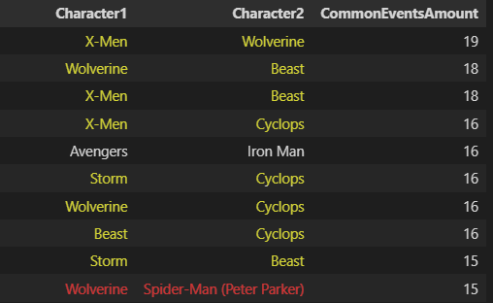
Anzahl an gemeinsamen Erscheinungen in den Events (TOP 10)

Slide 38
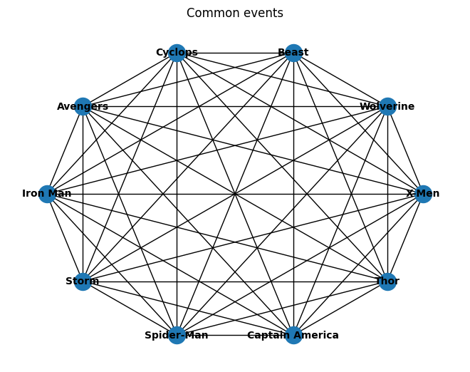
Visualisierung der Beziehungen mit NetworkX

Slide 39
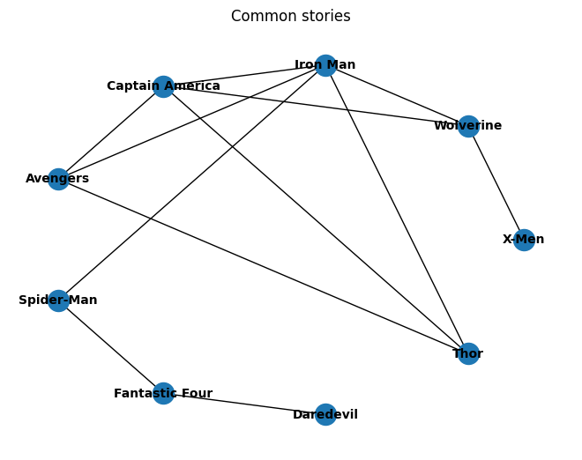
Visualisierung der Beziehungen mit NetworkX

Slide 40
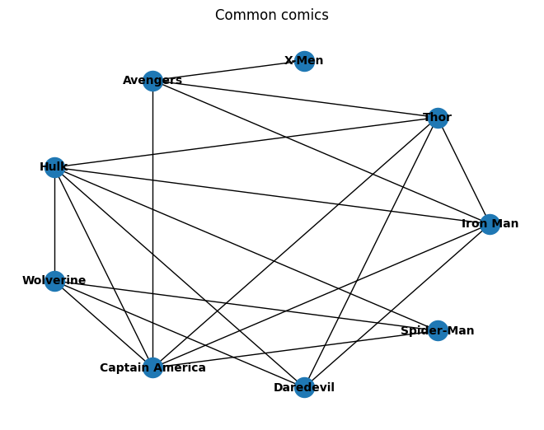
Visualisierung der Beziehungen mit NetworkX

Slide 41
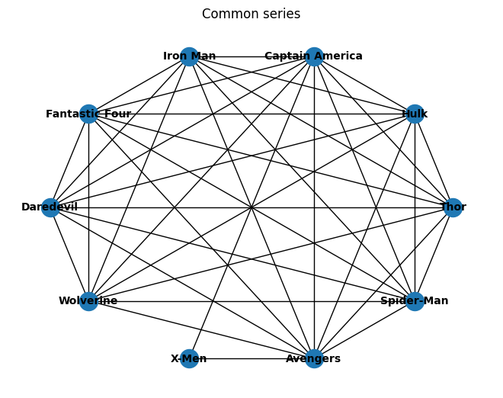
Visualisierung der Beziehungen mit NetworkX

Slide 42


Slide 43
Conclusio
Spider-Man und X-Men bleiben die populärsten Charaktere
X-Men dominieren in den Beziehungen mit anderen Charakteren in Events

Slide 44
Vorschläge für die Umsatzsteigerung
Cross-Over-Events
Limited Editions und Sammlerstücke
Mehr Team-Up-Comics mit anderen Charakteren
Fortlaufende Handlungsstränge und Serien

Slide 45
Q&A

